Slide 1
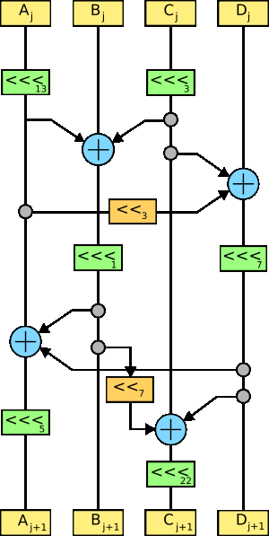




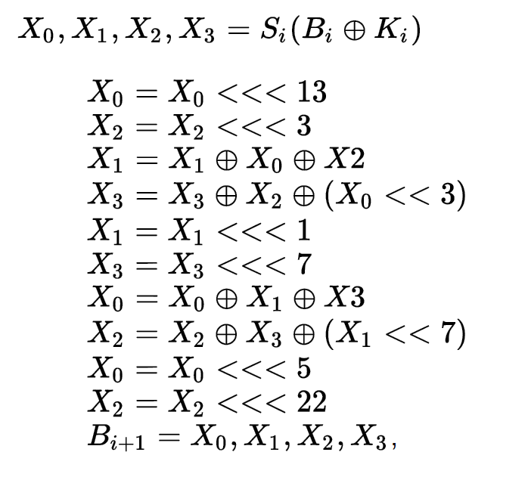






Тескари чизиқли акслантириш ILT
_{x}
_{x}
_{x}
_{x}
Чизиқли акслантириш. 32-битли сўз қуйидагича акслантирилади:
Бу ерда <<< битли циклик суриш, << — эса битли суриш. Охирги раундда ушбу чизиқли акслантириш қўшимча калитни қўшиш билан алмаштирилади:
ё
₂₂> > >
₅> > >
₁> > >
₇> > >
₁₃> > >
₃> > >
_{x}
_{x}
_{x}
_{x}

